Slide 1
UI/UX
Giao diện và trải nghiệm người dùng

Slide 2
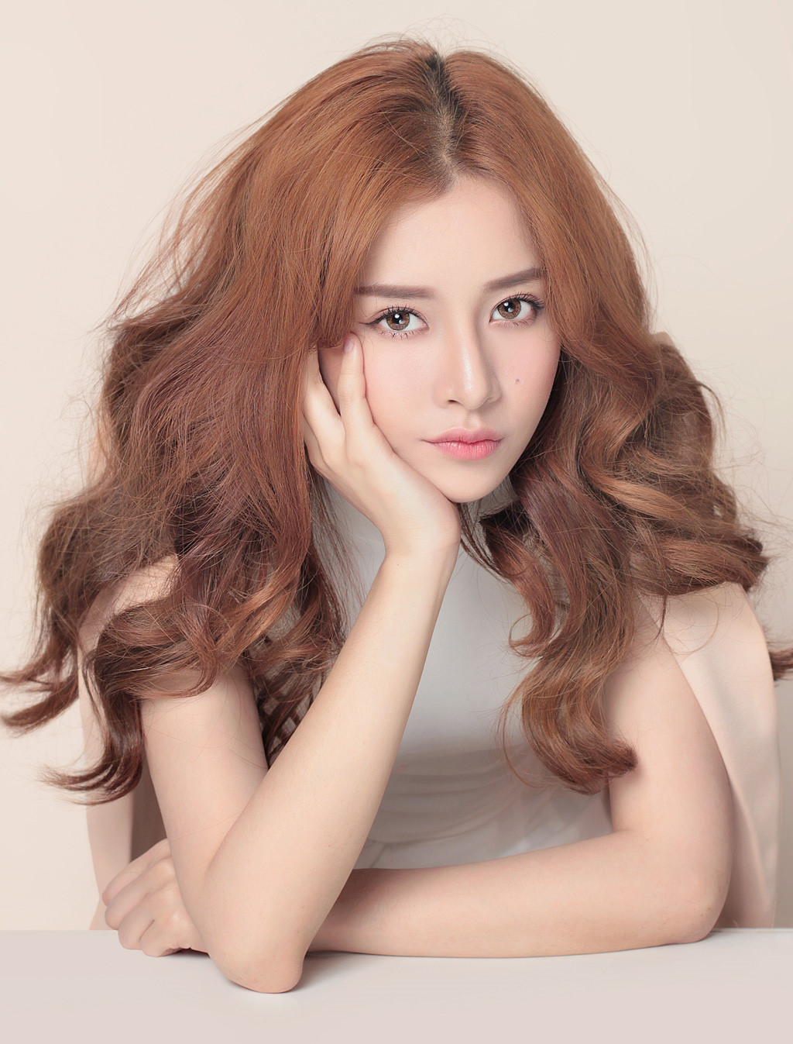
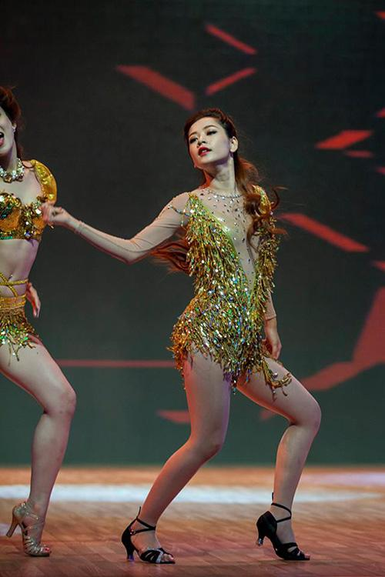
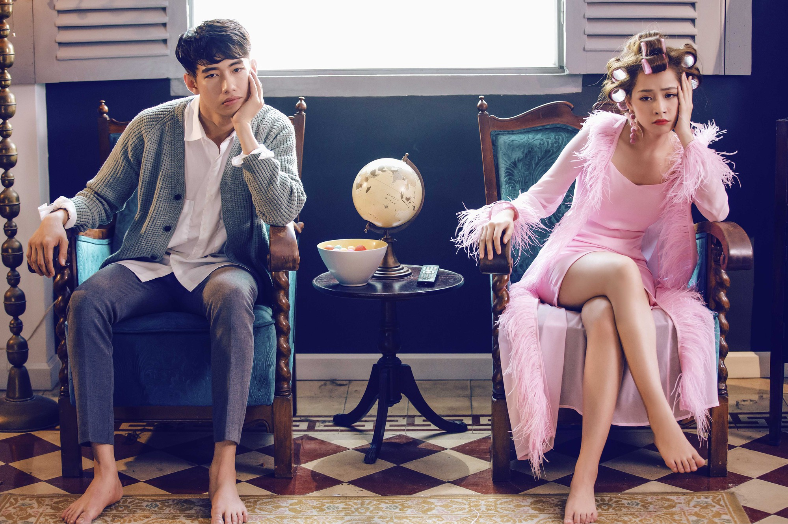
Ví dụ đơn giản

Slide 3
UI - Giao diện người dùng - User Interface
Giao diện người dùng là: giao diện giữa người dùng với sản phẩm, ứng dụng hay website. Đơn giản hơn UI chính là cách người dùng nhìn thấy thiết kế của chương trình trên desktop, laptop, máy tính cầm tay (table) hay smartphone.

Slide 4
UX - Trải nghiệm người dùng - User Experience
Trải nghiệm người dùng là trải nghiệm của người dùng đối với một dịch vụ hay một sản phẩm. Thiết kế trải nghiệm người dùng nhấn mạnh quá trình nâng cao sự hài lòng và lòng trung thành của khách hàng thông qua việc tạo ra một sản phẩm dể dàng sử dụng, nâng cao tính tiện dụng trong sự tương tác giữa người dùng và các sản phẩm. Đồng thời UX cũng là cách mà một người dùng cảm nhận khi họ tương tác với một sản phẩm như một website, một ứng dụng hoặc một sản phẩm phần mềm, sản phẩm đó có đáp ứng được mục đích mong muốn của người dùng hay không. Những trải nghiệm này bị chi phối bởi nhiều yếu tố và cũng không có một thước đo chuẫn mực cụ thể.

Slide 5

UI - UX Tổng quan
- Có từ rất lâu
- Có ảnh hưởng rất quan trọng
- Mối quan hệ mật thiết với nhau

Slide 6
Cái nhìn về UX
UX chính là trải nghiệm của người dùng, có nghĩa là “phải làm sao cho cái website của chúng ta phải thân thiện, dễ sử dụng,dễ hiểu Ai vào cũng hiểu và cũng dùng được ngay, ko cần phải tìm hiểu và hướng dẫn sử dụng, đáp ứng được nhu cầu của người dùng” Con người chính là yếu tố trung tâm của UX Người làm UX luôn phải đặt câu hỏi: -Ai sẽ vào trang của mình?
-Hành vi của những người đó ?
-Họ thao tác như thế nào?

Slide 7
Cái nhìn về UI
Làm sao thiết kế giao diện đẹp, hài hòa, thống nhất, trên laptop như nào, trên điện thoại như thế nào
Tập trung vào trình diễn về giao diện, quan trọng là giao diện đồng nhất
Bố cục, màu sắc, font chữ, đồ họa

Slide 8
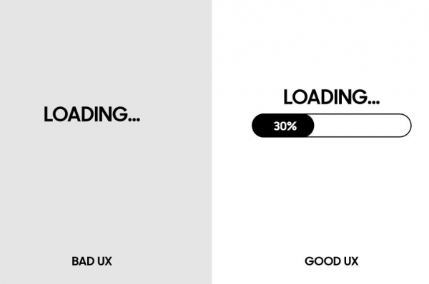
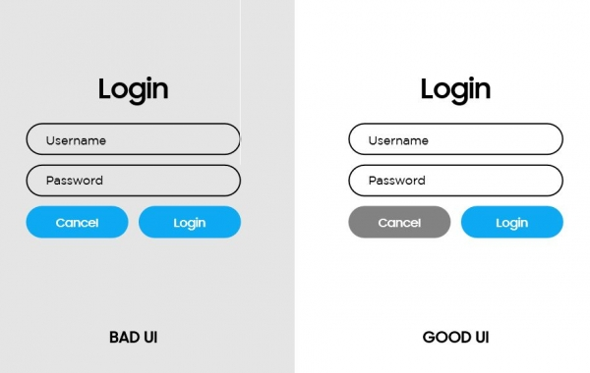
So sánh giữa UI tốt và không tốt:

Slide 9
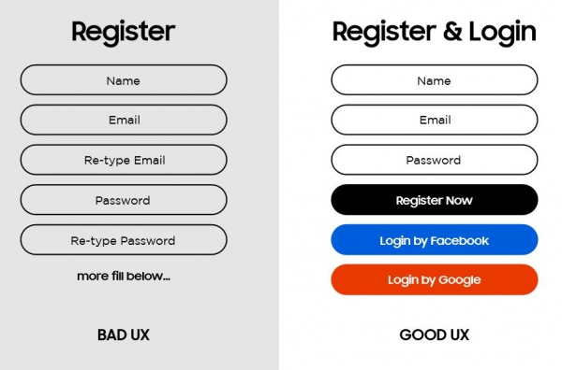
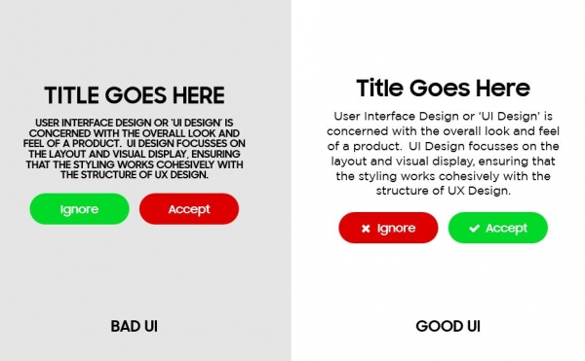
So sánh giữa UI tốt và không tốt:

Slide 10
Công việc của UX Designer
Đối với UX Designer, họ phải lần lượt thực hiện các bước sau khi bắt đầu nhận dự án:
Phân tích đối thủ và người dùng (Competitor and Consumer Research);
Tạo ra chân dung người dùng (Creating Personas);
Lên khung sườn (Wireframing);
Hoàn thiện giao diện gần với phiên bản chính thức (Prototyping);
Thử nghiệm người dùng (User-Testing);
Tối ưu (Analytics);
Phối hợp cùng Marketers và UI Designer.

Slide 11
Công việc của UI Designer
Về phần việc của UI Designer, họ cũng có quy trình làm việc riêng như sau:
Phân tích nghiên cứu trực quan (Visual Research Analytics);
Lên khung sườn và hoàn thiện (Wireframing & Prototyping);
Tạo biểu tượng và nghệ thuật chữ (Iconography & Typography);
Hệ màu (Colour Schemes);
Sự tương tác và ảnh động (Interactivity and Animations);
Phối hợp cùng UX Designer và Lập trình viên.

Slide 12
Tầm quan trọng của UI & UX
UI đẹp và chuyên nghiệp thì sẽ thu hút được người dùng.
UX tốt thì sẽ chiếm được thiện cảm của người dùng, được họ sử dụng thường xuyên và giới thiệu cho bạn bè.
Người dùng ngày một trở nên “lười” và khó tính. Dù sản phẩm bạn làm ra có tốt đến mấy, nếu trông nó “xấu xấu”, người dùng sẽ chẳng thèm sử dụng. Nếu UX thiết kế tồi, quá rườm rà khó sử dụng, người dùng sẽ bỏ cuộc ngay sau 5 phút dùng thử.
Có thể nói chính UI và UX góp phần quyết định sự thành bại của một sản phẩm!

